Slide 2
LOS DERECHOS DE LA NIÑEZ Y SU IMPACTO EN LA EDUCACIÓN INICIAL

Slide 3
Doctrina de la Protección Integral de los Derechos de la Niñez
OBJETOS DE
PROTECCIÓN
Sujetos de
Derechos

Slide 4
Sujeto de derechos
• El ser sujetos de derechos, propicia que desde edades tempranas los niños estén informados, se escuche su voz, tomen decisiones y se generen condiciones para la construcción de ciudadanía.

Slide 5
La Convención sobre los Derechos de la Niñez
Se necesita contribuir a la
generación de actitudes,
sentimientos, comportamientos
y respuesta dirigidas
hacia el cumplimiento de los derechos.
Esta construcción de conductas culturales,
de maneras de relacionarse,
debe fundamentarse en
amplios procesos educativos

Slide 6
El agente educativo
Personas que de manera intencionada y sistemática se ocupen de la educación y desarrollo de los niños y niñas pequeños y generen o aprovechen las situaciones que se presentan en el ambiente para desarrollar sus capacidades.

Slide 7
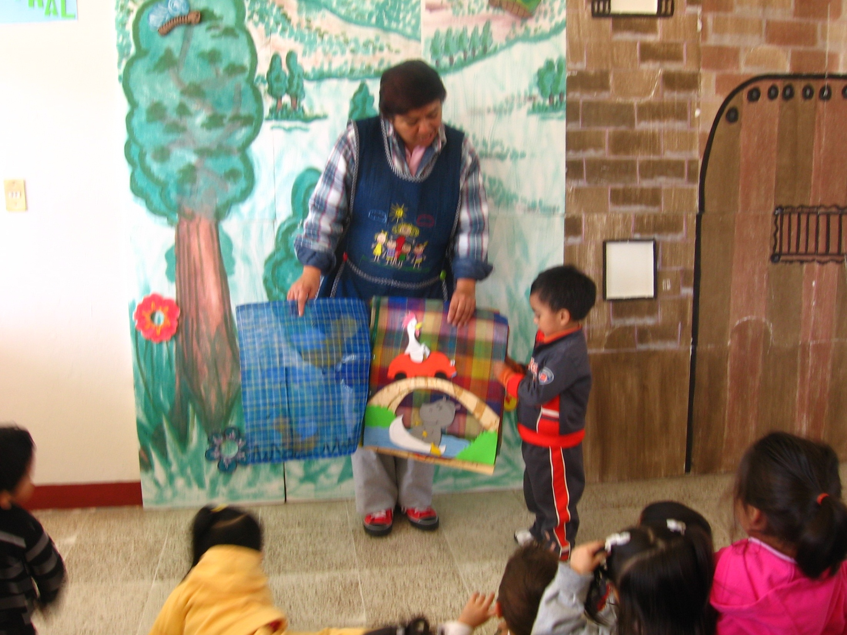
Agente Educativo, garante de derechos
Se propone un cambio cultural en los agentes educativos sobre la concepción que se tiene de los bebés, los niños y las niñas: sus potencialidades, el conocimiento y ejercicio de sus derechos, sus diferentes intereses, necesidades y formas de aprender y relacionarse.

Slide 8
¿Que implica ser garante de derechos?
Brindarle educación, salud y recreación.
Proveerle de alimento, amor, abrigo, seguridad física y emocional.
Proteger su integridad física, psíquica y social.
Protegerlo de todo tipo de discriminación, maltrato y abuso.
Facilitar la participación infantil; respetando el derecho de los niños a ser informados, escuchar y tomar en cuenta su opinión, propiciar la toma de decisiones y la organización grupal.
Reconocer a los niños y las niñas como sujetos portadores y productores de su cultura. Respetar y tomar en cuenta su origen, sus costumbres, su familia, el lugar de donde proviene.

Slide 9
Concepto de niño / niña
• Reconocer que los niños desde que nacen, son seres únicos con ideas, sensaciones y expresiones propias, no son objetos de adoración o que requieran sólo ser protegidos, son seres que opinan, toman decisiones de su vida y participan activamente.

Slide 10
El niño como ciudadano del mundo
•Se plantea un nuevo concepto de niñez desde la idea de ser un ciudadano del mundo que vive una etapa de evolución de facultades acelerada, un ser vulnerable que requiere protección y cuidados pero al mismo tiempo necesita facilidades para su construcción de su ciudadanía desde edades tempranas, es un ser social reconocido como tal en la sociedad, que requiere de políticas públicas.

Slide 11
El papel del agente educativo
GARANTE DE DERECHOS
MEDIADOR DEL CONOCIMIENTO Y EL DESARROLLO.
SOPORTE EMOCIONAL.
ATENTO A LAS DIFERENCIAS.
INTERACCIÓN CON LA FAMILIA

Slide 12
Los niños:::::::::::::::::::::::::::::::::::::::::::::::
• Son seres únicos que tienen su manera de ser y estar en el mundo
• Es un sujeto que razona y siente como todo ser humano.
• Piensa, tiene ideas y opiniones propias, se expresa, toma decisiones, participa con el mundo y lo transforma.
• Es sujeto y objeto de políticas públicas, es un ciudadano
• Cuenta con diversas capacidades que van evolucionando de manera acelerada en esta etapa
• Es vulnerable de sufrir maltratos y violencia de los adultos
• Dependen de los adultos para su sobrevivencia

Slide 13
¿Que queremos de los niños???????
• Que sean autónomos, seguros, felices, sanos (Emocional y físicamente)
• Creativos, con una identidad definida, hábiles, con dominio de su ambiente de acuerdo a sus posibilidades, que sepa desenvolverse en su medio, que tome decisiones, que continúe el gusto por aprender su mundo.

Slide 14
«La humanidad debe al niño, lo mejor que pueda darle»

Slide 15
Por ellos:::::::::::Muchas Gracias¡¡¡¡¡¡¡¡

